Slide 1


오프라인을
밝히는 메세지
랜턴
Lantern
Shoot for the moon Even if you miss, you'll land among the stars
E204

Slide 2
목차
1.
기획 배경
2.
서비스 소개
3.
기술 소개
4.
기대효과

Slide 3
1
기획 배경

Slide 4


Slide 5
인스턴트 메신저
이용률(%)
-만 6세 이상 인터넷 사용자
[출처]과학기술 통신부/ 한국지능정보사회진흥원

Slide 6










Slide 7


Slide 8
이런 생각을 왜 해?

Slide 9




기내
선내
군대 훈련
사내망

Slide 10
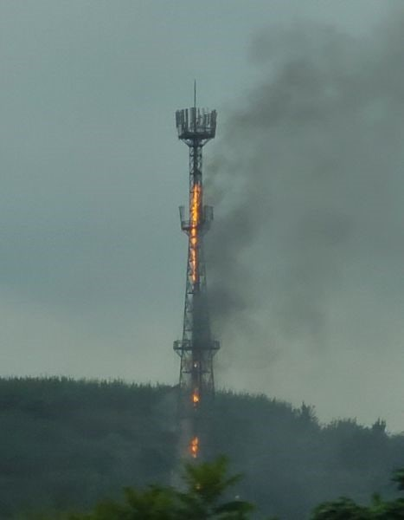
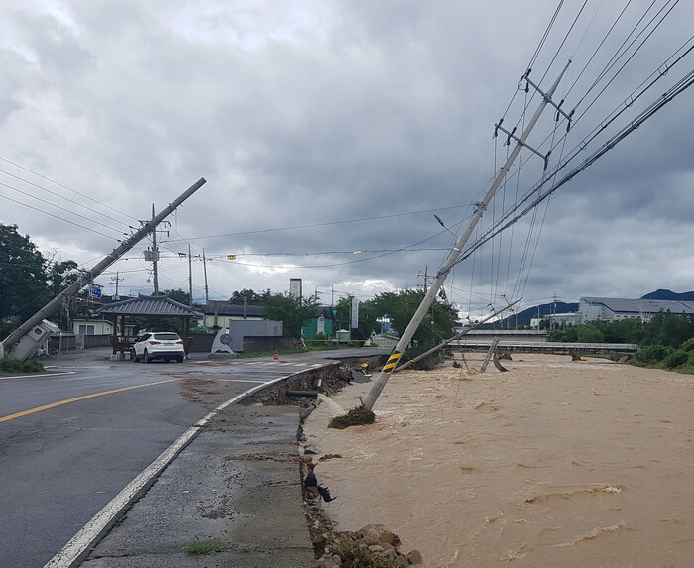

Slide 11
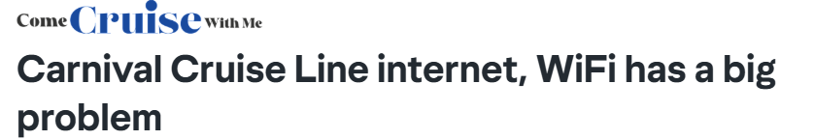




Slide 13




Slide 14
통신이 단절되어도
소통이 가능하다면?

Slide 15

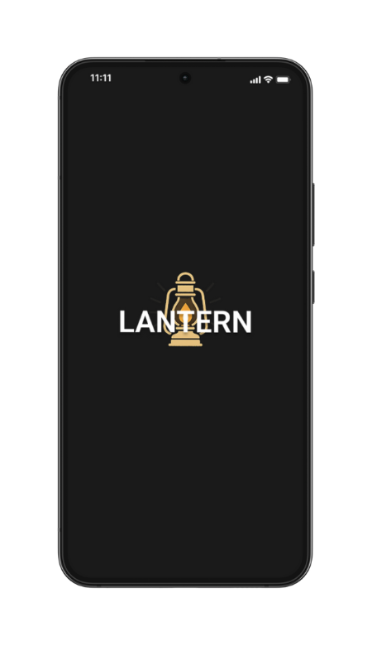
BLE Mesh를 활용한 채팅 애플리케이션
랜턴

Slide 16
2
서비스

Slide 17
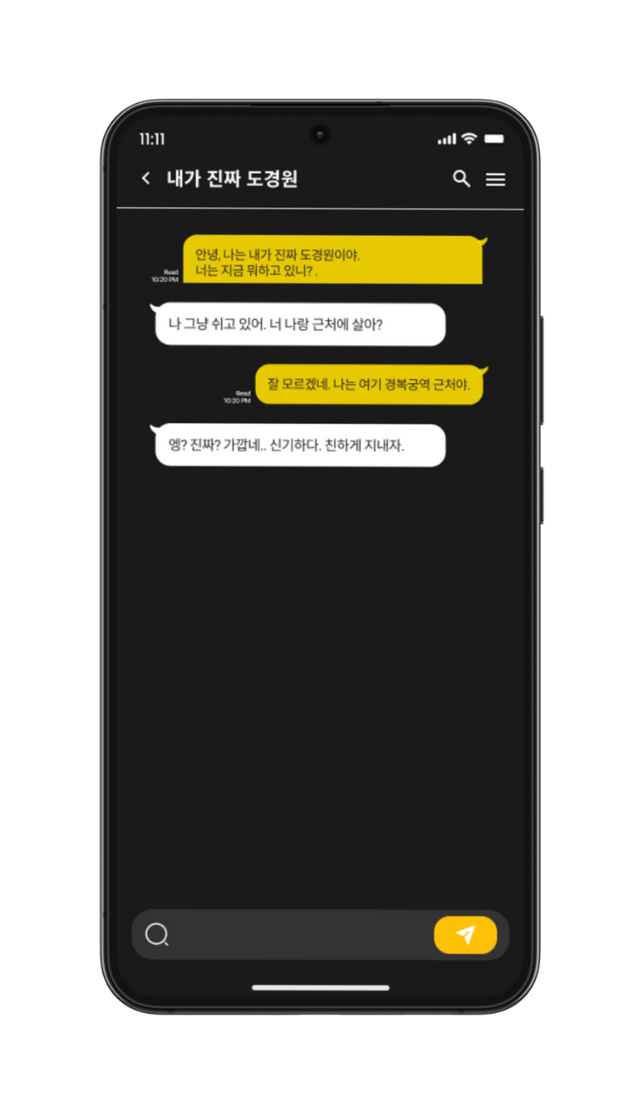
채팅

Slide 18
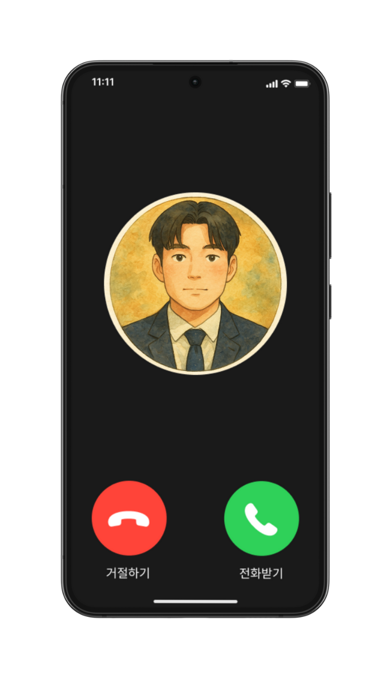
음성전화

Slide 19
인근 소통

Slide 20
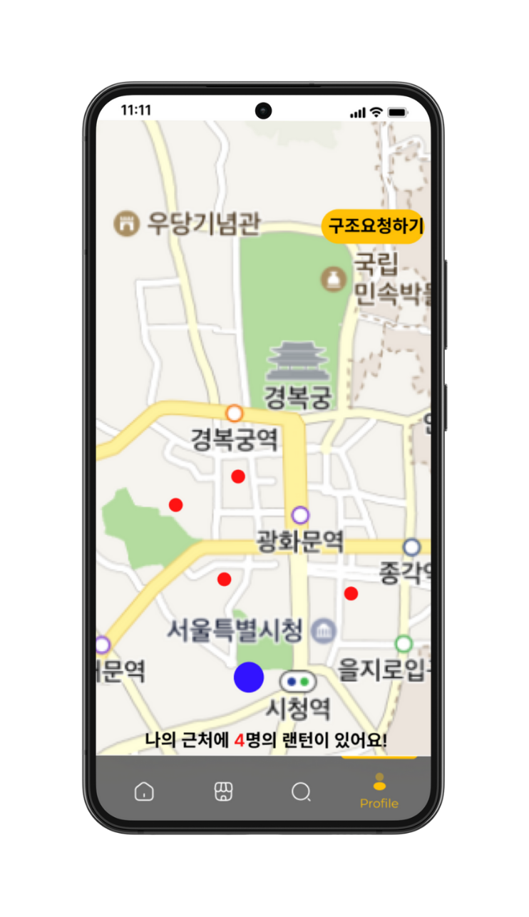
위치 공유

Slide 21
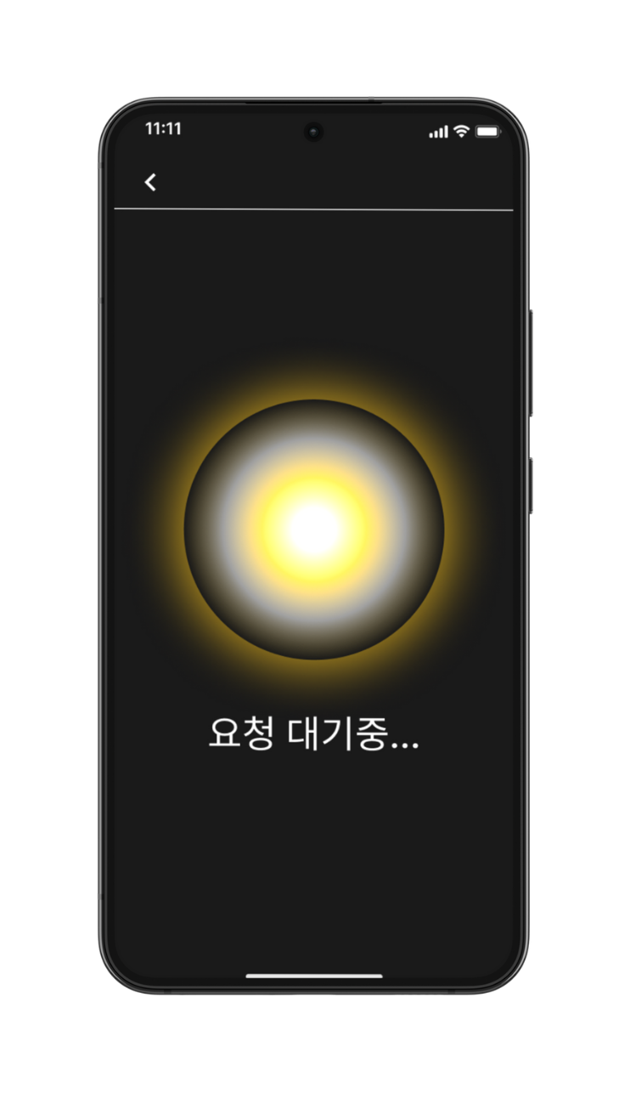
온디바이스 ai

Slide 22
뻔한 기능?

Slide 23
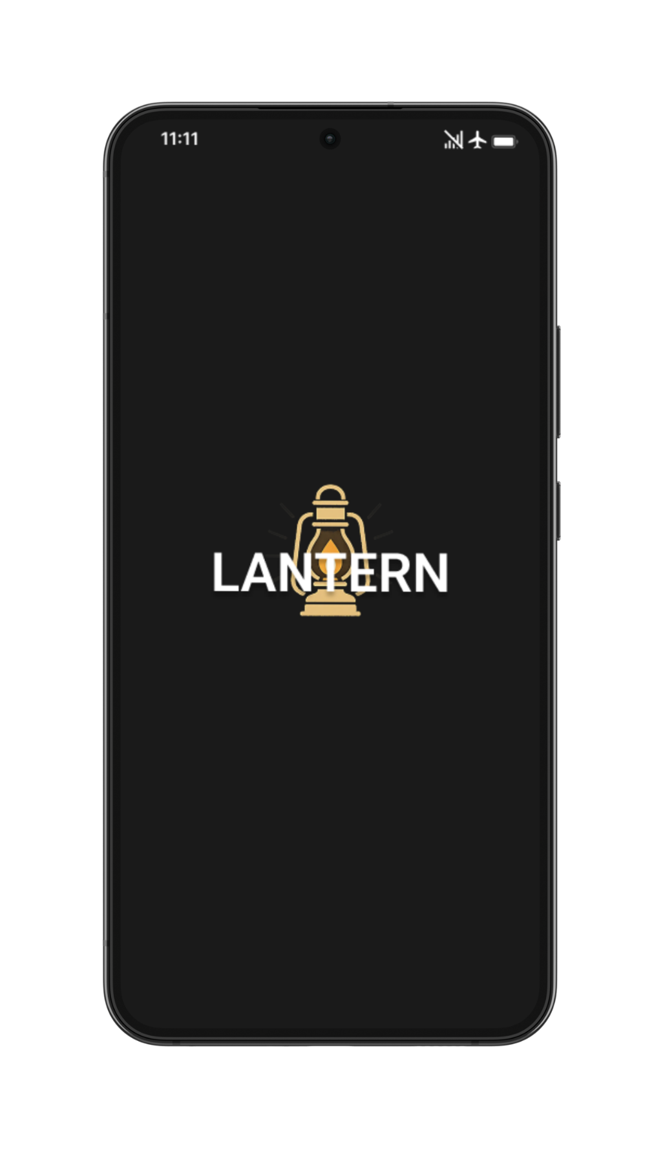


5G

Slide 24
5G

Slide 25

5G

Slide 26
3
기술 소개

Slide 27



기존 채팅/전화
기지국

Slide 28
기존 채팅/전화
기지국

Slide 29
기존 채팅/전화
중앙 집중형
기지국
데이터를 인터넷/회선 방식으로 기지국에서 전달

Slide 30
기존 채팅/전화
중앙 집중형
기지국

Slide 31
기존 채팅/전화
중앙 집중형
기지국
기지국이 문제가 생길 경우 통신 장애 불가피

Slide 32

BLE Mesh

Slide 33
BLE Mesh

Slide 34
BLE Mesh
탈중앙형
각각의 휴대폰이 소형 기지국으로 통신

Slide 35
BLE Mesh
탈중앙형
각각의 휴대폰이 소형 기지국으로 통신

Slide 36
BLE Mesh
탈중앙형
하나의 연결이 끊겨도 문제없는 통신

Slide 37
BLE Mesh
Broadcast

Slide 38
BLE Mesh
Unicast
A
C

Slide 39
BLE Mesh
Unicast
A
B
C

Slide 40
테스트 영상

Slide 41


구현 방법
BLE란?
Why ?
How ?
블루투스에서
파생된 기술
저전력 모드
전력효율 극대화
소량의 데이터를
짧게 주고받는데 최적화

Slide 42
구현 방법
Bluetooth
Bluetooth Low Energy
최대 통신 거리
5~30m
5~100m
전력 소모율
20~30 mA
0.01~1 mA
데이터 전송 속도
최대 2~3Mbps
최대 1Mbps
Notes:
전력 소모율 얘기할때 10~100배 차이난다.
(BLE는 필요할 때만 매우 짧게 통신 → 초저전력 유지
블루투스는 연속 연결 기반 스트리밍 → 고전력 소모)

Slide 43

구현 방법
광고

Slide 44

구현 방법
광고
스캔

Slide 45
구현 방법
광고
스캔

Slide 46

구현 방법
나 여기있어!
광고
스캔

Slide 47

구현 방법
나 여기있어!
듣고있어!
광고
스캔

Slide 48
구현 방법
나 여기있어!
듣고있어!
광고
스캔
기지국 없이도 근처 사람과 자동으로 연결

Slide 49


보안
종단 간 암호화* 제공
데이터
암호화
데이터
복호화
암호화된 데이터 전송
암호화된 데이터 전송
송수신자만 메시지를 해독 가능
Double Ratchet 알고리즘을 적용 세션 키를 주기적으로 갱신
*E2EE : End-to-End Encryption

Slide 50
보안
종단 간 암호화* 제공
데이터
암호화
데이터
복호화
암호화된 데이터 전송
암호화된 데이터 전송
메시지 변조 및 스푸핑 공격 방지
*E2EE : End-to-End Encryption

Slide 51

데이터 유실 방지
ACK
TTL
(Acknowledgment)
(Time-to-Live)
: 수신 측이 송신 측에 도착을 알림
: 전파될 수 있는 최대 횟수 또는 시간

Slide 52

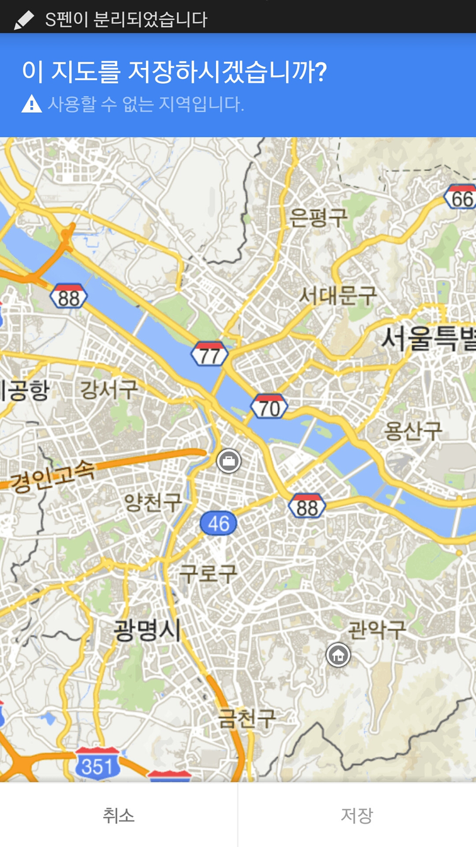


오프라인 지도
오프라인
지오 캐싱
open street map API

Slide 53
오프라인 지도
오프라인
지오 캐싱
30초마다 인근 지도 데이터 캐싱
open street map API

Slide 54


온디바이스 AI
오프라인
음성 인식 AI 모델
경량화된 음성 인식 AI를
이용한 프로그램 제어
Vosk AI

Slide 55
4
기대효과

Slide 56
기대효과
🔐
보안성
🌐
독립성
📡
가용성
🔊
음성 지원
⚙️
실시간성

Slide 57
기대효과
🔐
보안성
스마트폰
기본 앱
🌐
독립성
📡
가용성
🔊
음성 지원
⚙️
실시간성

Slide 58
모든 것이 멈춘 순간,
랜턴
은 더욱 빛난다.

Slide 59
감사합니다

